Slide 1
Een kijkje nemen in andermans keuken!!!
Stagevoorlichting klas 3

Slide 2
Stageperiodes 2017
Klas 3 BB/KB/GL
- di 4 juli t/m vr 7 juli
- di 11 juli t/m vr 14 juli
Klas 4 BB/KB
- 1 week augustus
- 1 dag in de week (sept-dec en jan-april)
Klas 4 GL
- 1 week augustus
- 1 week november

Slide 3
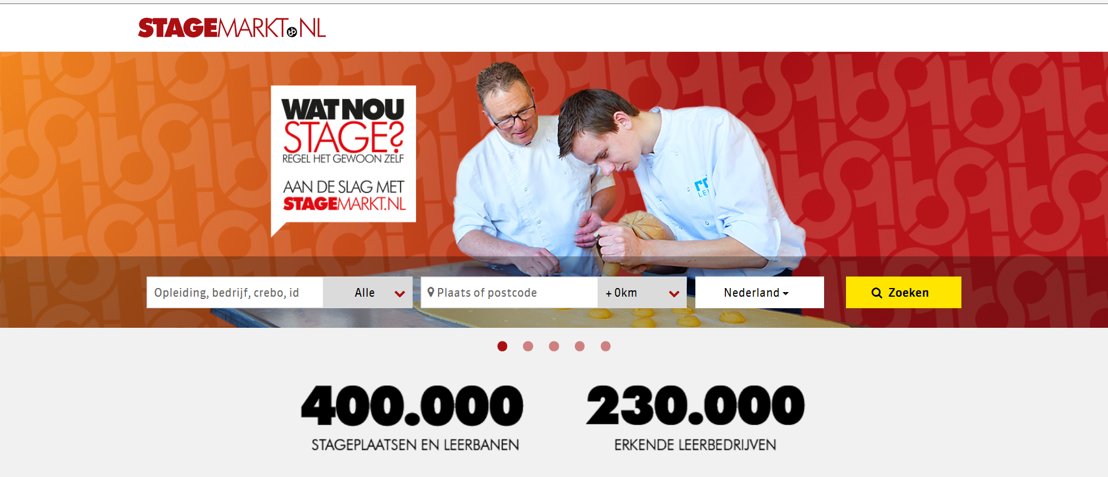
Op zoek naar …….
Je gaat zelf op zoek naar een geschikt bedrijf.
Te denken valt aan:

Slide 4
Hoe ga je op zoek naar …….?
Begin op tijd!!!
Ga zelf langs een bedrijf.
Wees netjes en beleefd.
Zorg dat je de brief met data bij je hebt.
Bij twijfel; vraag of je een dag mag meelopen.
Vind je het moeilijk; vraag op tijd hulp!!!

Slide 5
Documenten
Stageovereenkomst.
- Komt in drievoud bij het bedrijf en dient getekend te worden i.v.m. de verzekering. Eén is voor school, één is voor jezelf en de andere is voor het bedrijf.
Registratiekaart
- Hier tekent de stagebieder je aanwezigheid op af. Je bent hiervoor zelf verantwoordelijk!!

Slide 6
Stageverslag
Maak elke dag aantekeningen van wat je gedaan en geleerd hebt.
Begin er op tijd aan.
Schrijf elke week een aantal vragen op die je wilt stellen aan je stagebieder.
Het verslag dient gelezen en getekend te worden door de stagebieder.

Slide 7
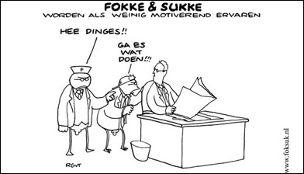
Verwachtingen
Je begint met eenvoudig werk.
- Meewerken Onderhouden groen
- Meewerken Aanleggen groen
Als je meer weet van het bedrijf en inzet toont, krijg je vaak vanzelf meer verantwoordelijkheden.
Let op: Je bent niet
de directeur!!

Slide 8
Contact
De docent heeft een aantal keren telefonisch contact met het bedrijf.
Rondleiding van leerling bij stagebezoek.
Evaluatie door leerling zelf.
Beoordeling stagebieder samen met het stageverslag vormt je stagecijfer.

Slide 9
Tweede stageperiode BB/KB januari – april klas 4
Wisselen van bedrijf.
Op hetzelfde bedrijf blijven als je nog kan bijleren.
Een bedrijf kiezen buiten de dierverzorging i.v.m. vervolgstudie is mogelijk.

Slide 10
Tot slot.
De docenten van dierverzorging wensen je veel succes met het zoeken van, een voor jou geschikt, adres.
Veel leerplezier tijdens je stage!!!!

